Slide 1
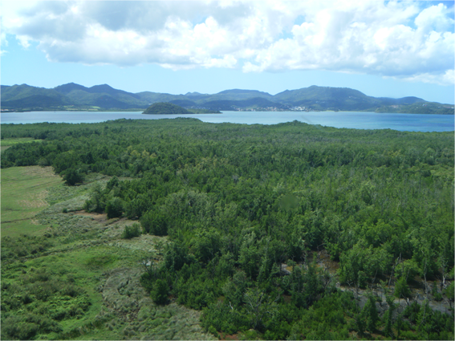

Suivi de la dynamique de
la mangrove de Génipa
après un impact cyclonique
Action 5 – Caribsat
Meeting Caribsat 13/01/2012

Slide 2
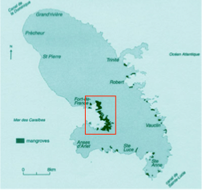
Contexte : la mangrove de Génipa
Milieu naturel remarquable
Ecosystème fragile
Nombreuses pressions anthropiques
Projet de classement en réserve naturelle
17 août 2007 : cyclone DEAN
Notes:
Comité pilotage prevu fin janvier : parcellaire etabli, caracterisation fine des activites sur la zone du projet.
Les concertations avec les acteurs vont debuter en fevrier

Slide 3
Objectifs Action 5 - Caribsat
Evaluation des dégâts causés par le cyclone DEAN sur la mangrove de Génipa (analyse diachronique d’images satellites SPOT 5)
Utilisation de données à très haute résolution (Quickbird)
→ affiner la discrimination des formations végétales
Créer une nomenclature de références pour le suivi de la mangrove dans les petites Antilles
Développement d’indicateurs du fonctionnement biologique
→ suivi de la dynamique de régénération de l’écosystème
Caractérisation ciblée des outils satellitaires adaptés et techniques disponibles
  → fournir aux organismes publics une synthèse des moyens existants pour la gestion des espaces et des ressources
Notes:
Fonctionnement biologique des sols ; populations microbiennes : Guiral
Imbert : végétation

Slide 4
L’équipe : 5 partenaires
Coordination scientifique et technique : IMPACT-MER
Responsable : Parc Naturel Régional de la Martinique
Collaborations :
    UAG : Laboratoire DYNECAR
    CIRAD : UMR TETIS Unité Mixte de Recherche «Territoires, Environnement, Télédétection et Information Spatiale »
    Universités P. Cézanne, CNRS, IRD – IMEP : Institut Méditerranéen d’Ecologie et de Paléoécologie - Marseille

Slide 5
Résultats
En ligne sur le site : caribsat.com
Revue des connaissances et des acteurs de la cartographie des mangroves de la Caraïbe par satellite
2010, Gaulejac B.(Impact-Mer), Claden M.(Cirad), Begue A.(Cirad). Cartographie des mangroves de la caraïbe par satellite, synthèse bibliographique et revue des acteurs.
Réalisation de 3 cartes:
Cartographie de référence ante Dean: végétation 2006
Cartographie Impacts liés au cyclone 2008
Cartographie post Dean, situation en 2010
Rapport technique
2010, Gaulejac B.(Impact-Mer), Claden M.(Cirad), Begue A.(Cirad). Guiral D. (UAG), Imabert D. (UAG). Rapport technique: Cartographie de la mangrove de la baie de Fort de France.
En cours et à venir:
Caractérisation de la végétation et des sédiments bruts
Caractérisation des peuplements carcinologiques

Slide 6
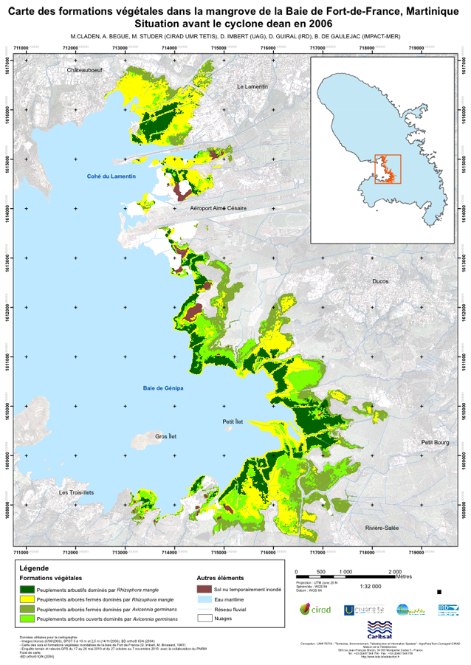
Données utilisées pour la cartographie :
Images Ikonos (5/08/2006), SPOT 5 à 10 m et 2,5 m (14/11/2006), BD ortho® IGN (2004)
Carte des sols et formations végétales inondables de la baie de Fort de France (D. Imbert, M. Brossard, 1987)
Enquête terrain et relevés GPS du 17 au 26 mai 2010 et du 27 octobre au 7 novembre 2010 avec la collaboration du PNRM
4 formations végétales discriminées :
peuplement à R. mangle arbustifs
peuplement à R. mangle arborés fermés
peuplement dominance A. germinans arborés fermé
peuplement dominance A. germinans arborés ouvert

Slide 7
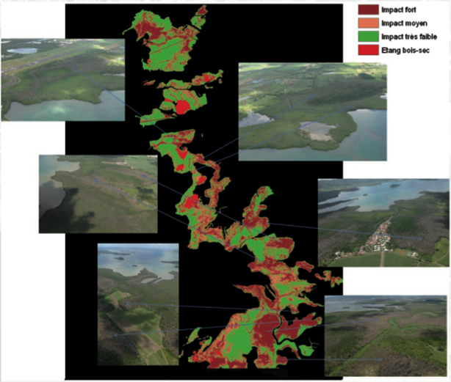
7
Notes:
7

Slide 8
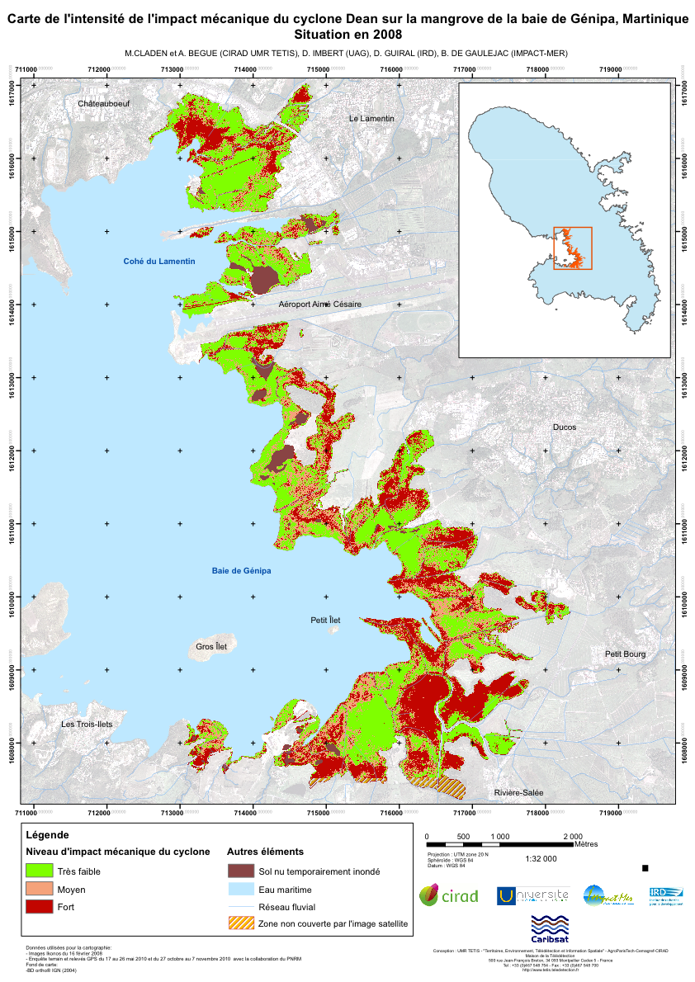
Carte des impacts réalisée à partir de l’image IKONOS du 16 février 2008 et de la comparaison de la carte avec les photographies aériennes (DIREN) prises par hélicoptère après le cyclone.
Trois niveaux d’impact sur la mangrove identifés :
très faible : structure du couvert végétal initial globalement préservée.
moyen : arbres écimés, beaucoup de grosses branches cassées, chablis fréquents.
fort : destruction presque totale du couvert forestier
Impact par espèce:
A. germinans, espèce la plus touchée : 50% (peuplements fermés) à 75% (peuplements ouverts)
L’impact du cyclone sur les R. mangle est moindre: 25% à 50% de peuplement abimé
Les peuplements à R. mangle arbustifs constituent le faciès qui a le mieux résisté.

Slide 9
Surface cartographiée : 1236 ha, étang bois sec compris
Résultats surfacique des niveau de dégâts dus au cyclone DEAN

Slide 10
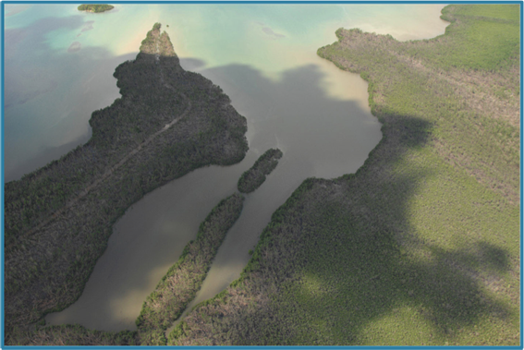
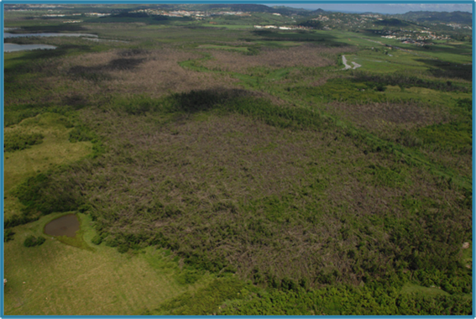
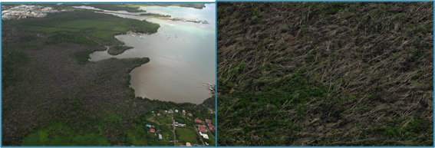
Impact-Mer©
Impact-Mer©
Impact-Mer©
Impact-Mer©

Slide 11
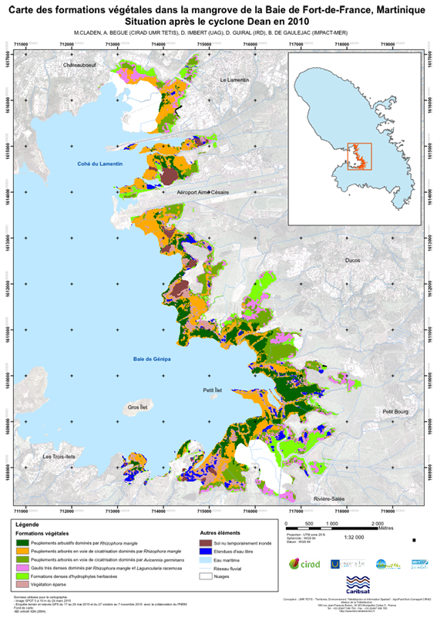
La carte post-Dean a été effectuée à partir de l’image SPOT du 26 mars 2010 à 10 m (très forte saturation du signal dans la bande Proche Infrarouge ) ;
6 classes de formations végétales
vert foncé : peuplement arbustif R. mangle, peu impacté
orange : cicatrisation de peuplements R. mangle peu ou moyennement impactés
kaki : cicatrisation de peuplements A. germinans peu ou moyennement impactés
rose : gaulis très denses dominés par R. mangle et L. racemosa.
saumon: végétation éparse
vert pomme: sols hydromorphes, tourbe avec des hydrophytes herbacées, plantes aquatiques, partiellement flottantes (Ludwigia sp)
Régénération observée en 2010:
Faciès d’A. germinans arborescent : étendues en eau importantes et végétation éparses signalant une régénération encore très faible (importantes surfaces de marais recouvertes d’herbacées).
Faciès de R. mangle arborescent : régénération assez forte.
Notes:
Gauli : jeunes peuplements se développent sur les chablis provoqués par le cyclone dans d’anciennes futaies dominées par Rhizophora (et localement par Laguncularia).
Le processus de cicatrisation est assuré par des semis et des réitérations de souche pour Laguncularia et par la croissance des plantules pré-existantes de Rhizophora qui forment des ilots quasi monospécifique en peuplement très dense

Slide 12
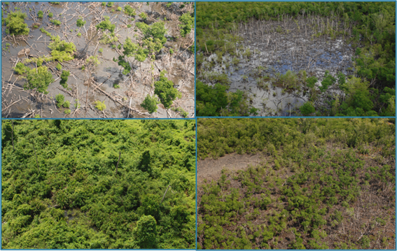
Impact-Mer©
Impact-Mer©
Impact-Mer©
Impact-Mer©

Slide 13
CARTE POST DEAN
Composition floristique de la mangrove de Génipa (84% de la zone d’étude a été classée en raison des nuages/ombres sur image) :

Slide 14
Surface et type d’impact:
N° | Nom classe | Surface sans étang bois sec (ha) | Surface avec étang bois sec (ha)
1 | Impact très faible | 543 | 585
2 | Impact moyen | 262 | 262
3 | Impact fort | 362 | 362
 | Etang bois sec | 42
 | TOTAL ¹ | 1210 | 1210
Surface des faciès de mangrove : carte post Dean 2010
N° | Nom classe | Surface (ha)
1 | Eau | 52
2 | Eau et végétation éparse | 101
3 | R. mangle arborescent | 272
4 | A. germinans arborescent | 156
5 | Régénération dense de L. racemosa et R. mangle. | 108
6 | Herbacées | 132
7 | R. mangle nain | 174
8 | Etang bois sec (tanne) | 39
 | TOTAL ¹ | 1034
¹ : Surface totale correspond à la partie de l’image qui a été traitée et non à la surface de la mangrove
Notes:
la complexité du terrain en 2010, avec des faciès de mangrove préservés, des faciès de mangrove en régénération, de faciès en transformation recolonisés par de nouvelles espèces (non mangrove) montre la difficulté d’obtenir une carte de la végétation actuelle ; à cette complexité naturelle, s’ajoute la mauvaise qualité radiométrique de l’image SPOT utilisée pour la classification. La bande proche infrarouge (saturée), indispensable pour discriminer différentes densités du couvert végétal, n’a pas pu être utilisée dans ce travail, limitant ainsi la précision de la classification obtenue.
A ce niveau une nouvelle acquisition SPOT 5 et une image THRS (en programmation) serait indispensable pour tenter une cartographie plus précise de l’état de la mangrove en 2010 et apporterait une réelle information sur la dynamique de régénération actuelle.

Slide 15
Perspectives
Création d’une RNR en Baie de Génipa :
    actions peuvent être programmées dans un plan de gestion
Synergie avec le Contrat de Baie de Fort-de-France
Cartographie des mangroves à l’échelle des petites Antilles
Partenariat avec Trinidad : uniformisa tion nomenclature et méthodologies
      mise en place d’un observatoire
      étude de la résilience de l’écosystème
      ….
Merci de votre attention

